Slide 1
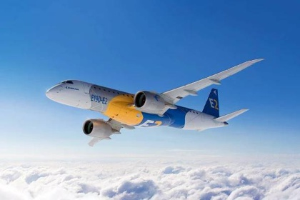
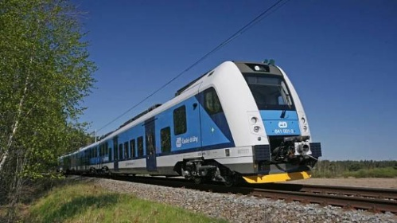
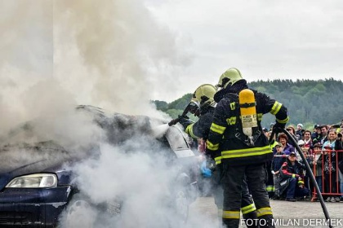
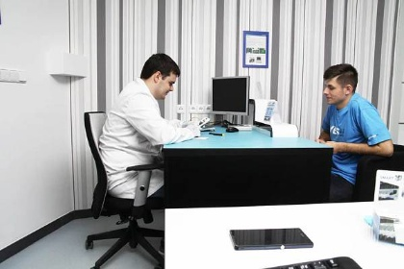
HOSPODÁŘSTVÍ:
SLUŽBY a DOPRAVA

Slide 2
Zopakujte si
HOSPODÁŘSTVÍ JE OBOR, VE KTERÉM LIDÉ:
VYTVÁŘEJÍ VÝROBKY A ELEKTRICKOU ENERGII PRŮMYSL
PĚSTUJÍ PLODINY A CHOVAJÍ ZVÍŘATA ZEMĚDĚLSTVÍ
3. PROVOZUJÍ DOPRAVU
4. STARAJÍ SE O SLUŽBY

Slide 3
SLUŽBY
SLUŽBY NEVYRÁBĚJÍ, ALE SLOUŽÍ
SLUŽBY NELZE ZMĚŘIT ANI ZVÁŽIT
SLUŽBY NELZE SKLADOVAT
JSOU UKAZATELEM ÚSPĚŠNOSTI STÁTU
PROCENTUÁLNÍ ZASTOUPENÍ STOUPÁ
SOUČÁSTÍ TERCIÉRU

Slide 4
DO SLUŽEB PATŘÍ:
MALOOBCHOD
ADMINISTRATIVA A ŘÍZENÍ
ZDRAVOTNÍ PÉČE
SOCIÁLNÍ PÉČE, TĚLOVÝCHOVA, CESTOVNÍ RUCH A REKREACE
OSOBNÍ DOPRAVA
VĚDA A VÝZKUM
BANKOVNICTVÍ A POJIŠŤOVNICTVÍ
ZAHRANIČNÍ OBDCHOD
ŠKOLSTVÍ

Slide 5
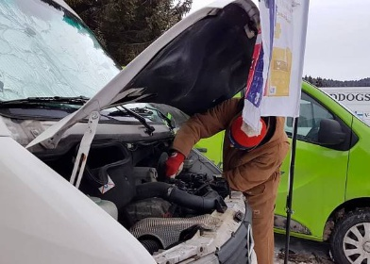
DĚLENÍ SLUŽEB
PRIVÁTNÍ– soukromé, lidé si hradí sami (př. kadeřnice, fitness centrum, pedikérka… )
VEŘEJNÉ - poskytované bez nároku na zisk všem občanům (př. lékařská péče, hasiči, obrana a bezpečnost)

Slide 6
DOPRAVA
PŘEPRAVOVÁNÍ OSOB, NÁKLADŮ, ENERGIÍ, ZPRÁV A INFORMACÍ Z MÍSTA NA MÍSTO
PROPOJUJE JEDNOTLIVÉ SLOŽKY HOSPODÁŘSTVÍ

Slide 7
Druhy dopravy
PODLE POUŽITÉHO PROSTŘEDKU:
ŽELEZNIČNÍ
LETECKÁ
VODNÍ
SILNIČNÍ
POTRUBNÍ
OSTATNÍ
PODLE TERITORIA
VNITROSTÁTNÍ
MEZINÁRODNÍ

Slide 8
LETECKÁ DOPRAVA
VÝHODY: RYCHLOST
NEVÝHODY:
VYSOKÉ PROVOZNÍ NÁKLADY
VELKÁ VZDÁLENOST LETIŠŤ OD MĚST A CENTER CESTOVNÍHO RUCHU
NEGATIVNÍ VLIV NA ŽIVOTNÍ PROSTŘEDÍ

Slide 9
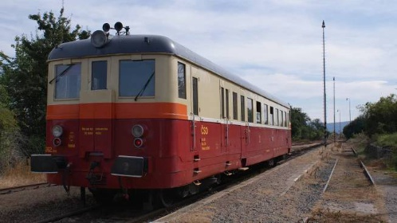
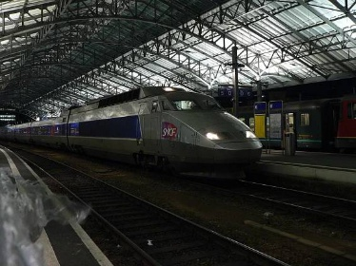
ŽELEZNIČNÍ DOPRAVA
VÝHODY:
HROMADNOST,
PLYNULOST
ŠETRNÉ K ŽIVOTNÍMU PROSTŘEDÍ
BEZPEČNOST
NEVÝHODY:
NEDOSTUPNOST (PŘEDEVŠÍM NĚKTERÉ HORSKÉ OBLASTI)

Slide 10
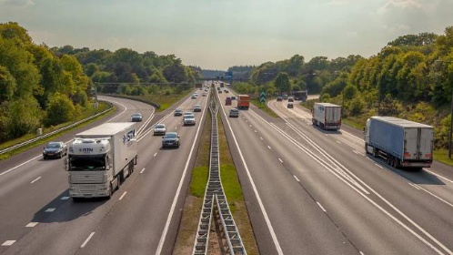
SILNIČNÍ DOPRAVA
VÝHODY:
POHOTOVOST
PŘEPRAVNÍ RYCHLOST
NEZÁVISLOST
NEVÝHODY:
MALÁ KAPACITA DOPRAVNCH PROSTŘEDKŮ
URČITÁ MÍRA NEBEZPEČNOSTI
EKOLOGICKÉ ZATÍŽENÍ KRAJINY

Slide 11
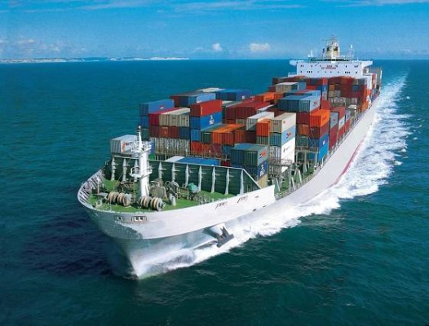
VODNÍ DOPRAVA
VÝHODY:
VELKÁ PŘEPRAVNÍ KAPACITA PLAVIDEL
NÍZKÉ EKOLOGICKÉ NÁKLADY
EKOLOGICKÁ ŠETRNOST
NEVÝHODY:
NÍZKÁ PŘEPRAVNÍ RYCHLOST
OMEZENÁ DOSTUPNOST STŘEDISEK CESTOVNÍHO RUCHU

Slide 12
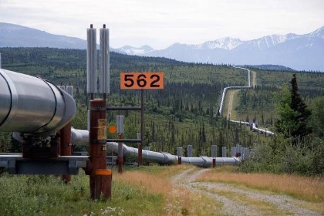
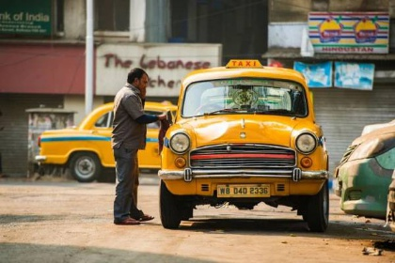
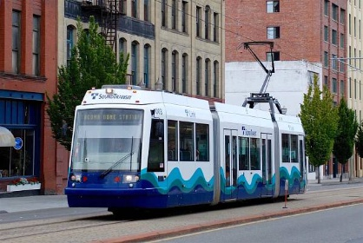
OSTATNÍ DOPRAVA
VERTIKÁLNÍ DOPRAVA (LANOVKY)
MĚSTSKÁ DOPRAVA (PODZEMNÍ DRÁHY, TAXI, TROLEJBUSY, TRAMVAJE, AUTOBUSY)
POTRUBNÍ DOPRAVA (voda, ropa, zemní plyn)
DOPRAVA ZPRÁV A INFORMACÍ

Slide 13
OTÁZKY?
Vyjmenuj 3 základní veřejné služby:
Který způsob dopravy je nejrychlejší?
Který způsob dopravy nejvíce zatěžuje životní prostředí?
Co se například přepravuje potrubní dopravou?

Slide 14
Odpovědi na otázky:
Vyjmenuj 3 základní veřejné služby:
Zdravotní péče, hasiči, obrana a bezpečnost
2. Který způsob dopravy je nejrychlejší? Letecká
3. Který způsob dopravy nejvíce zatěžuje životní prostředí?
Letecká
4. Co se například přepravuje potrubní dopravou?
Voda, ropa, zemní plyn…

